Slide 1
통계기반분석
김예은

Slide 2
1. 모집단 평균의 가설설정

Slide 3
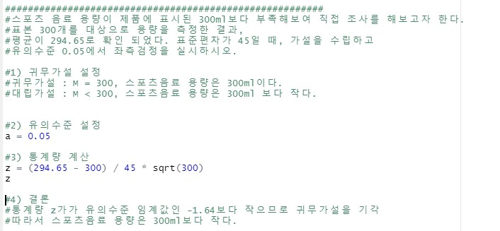
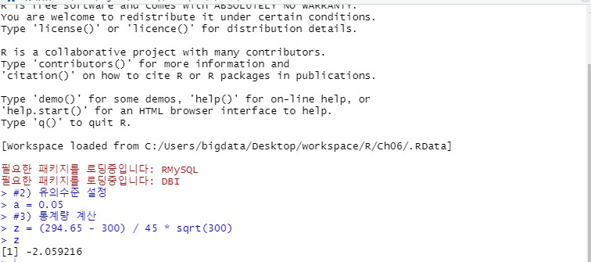
가설 설정, 유의수준 설정, 통계량 계산, 결론

Slide 4
2. Iris 데이터셋 결정 트리 실습하기

Slide 5
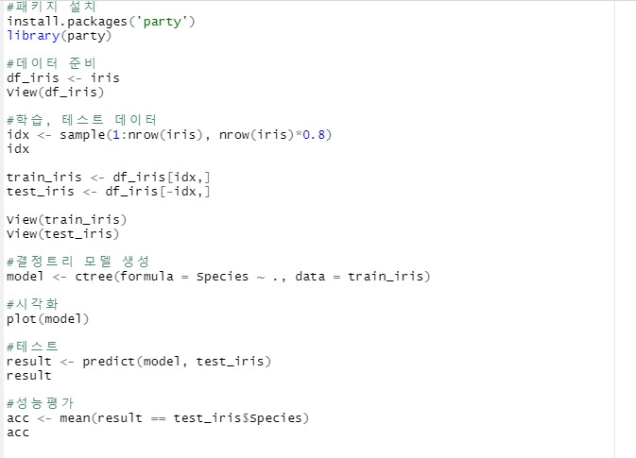
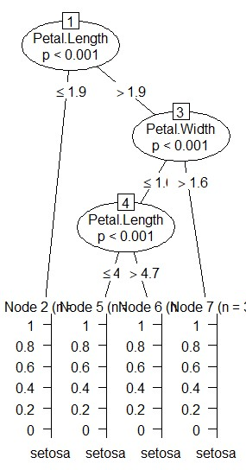
분석코드 완성, 시각화 결과 첨부

